Slide 1
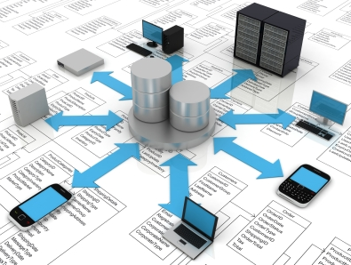
Sistem Terdistribusi

Slide 2
Definisi
Sistem Terdistribusi adalah Sekumpulan komputer otonom yang terhubung ke suatu jaringan, dimana bagi pengguna sistem terlihat sebagai satu komputer.
Komputer otonomi: walaupun komputer tidak terhubung ke jaringan, komputer tersebut tetap dapat berjalan.
Dengan menjalankan sistem terdistribusi, komputer dapat melakukan : Koordinasi aktifitas dan berbagi sumber daya: hardware, software dan data

Slide 3
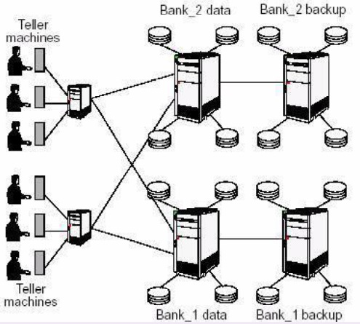

Slide 4
Mengapa ?
Performance
Sekumpulan prosesor dapat menyediakan kinerja yang lebih tinggi daripada komputer yang terpusat
Distribution
Banyak aplikasi yang terlibat, sehingga lebih baik jika dipisah dalam mesin yang berbeda (contoh: aplikasi perbankan, komersial)
Reliability
Jika terjadi kerusakan pada salah satu mesin, tidak akan mempengaruhi kinerja system secara keseluruhan

Slide 5
Mengapa ?
Incremental Growth
Mesin baru dapat ditambahkan jika kebutuhan proses meningkat
Sharing Data/Resource
Segala hal yang dapat digunakan bersama dalam jaringan komputer. (e.g. disk, printer, scanner,berkas, basis data, obyek data).
Communication
Menyediakan fasilitas komunikasi antar manusia

Slide 6
Contoh Sistem Terdistribusi :
Internet, merupakan suatu bentuk jaringan global yang menghubungkan komputer dengan satu sama lainnya, yang dapat berkomunikasi dengan media IP sebagai protokol.
Intranet Jaringan yang teradministrasi secara lokal, Biasanya proprietary, Terhubung ke internet (melalui firewall), Menyediakan layanan internal dan eksternal
Sistem terdistribusi multimedia : Video-conferencing
Mobile dan sistem komputasi ubiquitous (“one person, many computers”.) tadinya one comp many person → one person one comp
Sistem telepon seperti ISDN, PSTN
Network File System (NFS) akses sistem file melalui jaringan.

Slide 7
Karakteristik Sistem Terdistribusi
1. No global clock
- Terdapat batasan pada ketepatan proses sinkronisasi clock pada sistem terdistribusi, oleh karena asynchronous message passing
- Pada sistem terdistribusi, tidak ada satu proses tunggal yang mengetahui global state sistem saat ini

Slide 8
Karakteristik Sistem Terdistribusi
2. Independent failure
- Kemungkinan adanya kegagalan proses tunggal yang tidak diketahui
- Proses tunggal mungkin tidak peduli pada kegagalan sistem keseluruhan

Slide 9
Karakteristik Sistem Terdistribusi
3. Concurrency of components
- E.g. Beberapa pemakai browser mengakses suatu halaman web secara bersamaan.
- Bagaimana jika ada operasi update?

Slide 10
Model
1. Sistem client - server
Merupakan bagian dari model sistem terdistribusi yang membagi jaringan berdasarkan pemberi dan penerima jasa layanan. Pada sebuah jaringan akan didapatkan: file server, time server, directory server, printer server, dan seterusnya.

Slide 11
Model
2. Sistem point to point
Merupakan bagian dari model sistem terdistribusi dimana sistem dapat sekaligus berfungsi sebagai client maupun server.

Slide 12
Model
3. Sistem terkluster
Adalah gabungan dari beberapa sistem individual (komputer) yang dikumpulkan pada suatu lokasi, saling berbagi tempat penyimpanan data (storage), dan saling terhubung dalam jaringan lokal (Local Area Network). Sistem kluster memiliki persamaan dengan sistem paralel dalam hal menggabungkan beberapa CPU untuk meningkatkan kinerja komputasi. Jika salah satu mesin mengalami masalah dalam menjalankan tugas maka mesin lain dapat mengambil alih pelaksanaan tugas itu. Dengan demikian, sistem akan lebih handal dan fault tolerant dalam melakukan komputasi.

Slide 13
Model
Dalam hal jaringan, sistem kluster mirip dengan sistem terdistribusi (distributed system). Bedanya, jika jaringan pada sistem terdistribusi melingkupi komputer-komputer yang lokasinya tersebar maka jaringan pada sistem kluster menghubungkan banyak komputer yang dikumpulkan dalam satu tempat.

Slide 14
Permasalahan
Software - bagaimana merancang dan mengatur software dalam Distribusi Sistem
Ketergantungan pada infrastruktur jaringan
Kemudahan akses ke data yang di share, memunculkan masalah keamanan

Slide 15
Tantangan Sistem Terdistribusi
1. Keheterogenan
􀂊 Suatu sistem terdistribusi dapat dibangun dari berbagai network, operation system, hardware dan programming language yang berbeda.
􀂊 IP dapat digunakan utk mengatasi perbedaan jaringan.
􀂊 Middleware mengatasi perbedaan lainnya.

Slide 16
Tantangan Sistem Terdistribusi
2. Keterbukaan
􀂊 Mendukung extensibility.
􀂊 Setiap komponen memiliki antarmuka (interface), yg di-publish ke komponen lain.
􀂊 Perlu integrasi berbagai komponen yg dibuat oleh programmer atau vendor yg berbeda.

Slide 17
Tantangan Sistem Terdistribusi
3. Keamanan
􀂊 Shared resources & transmisi informasi rahasia perlu dilengkapi dengan enkripsi.
􀂊 Cegah denial of service (??)

Slide 18
Tantangan Sistem Terdistribusi
4. Scalability
􀂊 Penambahan pemakai membutuhkan penambahan resource yg konstan.
􀂊 Cegah bottleneck.
􀂊 Jika perlu, gunakan replikasi.

Slide 19
Tantangan Sistem Terdistribusi
5. Penanganan Kegagalan
􀂊 Setiap proses (komputer atau jaringan) dapat mengalami kegagalan secara independen.
􀂊 Komponen lain harus tetap berjalan dgn baik.
􀂊 E.g. failed branch in a distributed banking system.

Slide 20
Tantangan Sistem Terdistribusi
6. Concurrency
􀂊 Multiple users with concurrent requests to a shared resources.
􀂊 Setiap resource hrs aman di lingkungan tersebut di atas.

Slide 21
Tantangan Sistem Terdistribusi
7. Transparansi
Transparan: bagi pemakai, keberadaan beberapa komponen tampak sebagai satu sistem saja.
􀂊 Access transparency:
Local & remote resources dapat diakses dengan operasi yg sama.

Slide 22
Tantangan Sistem Terdistribusi
􀂊 Location transparency:
– Resource dapat diakses tanpa tahu di mana lokasinya.
– Bagaimana pendapat Anda mengenai hyperlink & URL?
􀂊 Concurrency transparency: → beda data karena waktu akses
– Beberapa proses dapat sama-sama menggunakan suatu resource tanpa saling interferensi.
– Bagaimana jika beberapa pemakai secara bersamaan akan mengubah suatu berkas?

Slide 23
Tantangan Sistem Terdistribusi
􀂊 Replication transparency:
Pemakai maupun pemrogram aplikasi tidak perlu mengetahui adanya replikasi resource, yg dapat meningkatkan kehandalan dan unjuk kerja.
􀂊 Failure transparency:
Pemakai dan pemrogram aplikasi dapat menyelesaikan tugasnya walaupun ada kegagalan hardware atau software.
.

Slide 24
Tantangan Sistem Terdistribusi
􀂊 Mobility transparency:
Resource dan klien dapat berpindah tanpa mempengaruhi operasi pemakai atau program.
􀂊 Performance transparency:
Sistem dapat dikonfigurasi ulang untuk meningkatkan unjuk kerja, sejalan dengan perubahan beban sistem.
􀂊 Scaling transparency:
Sistem dan aplikasi mudah bertambah luas tanpa perubahan struktur sistem dan algoritma aplikasi.

Slide 25
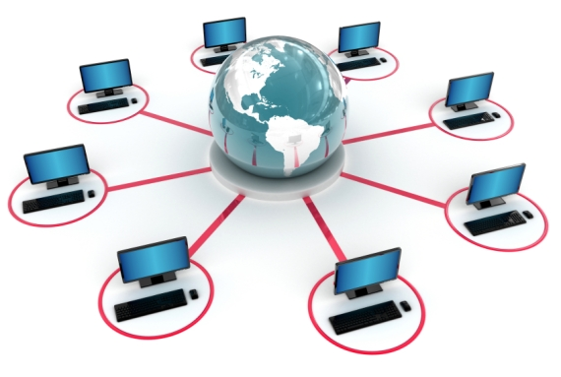
That's All

